Slide 1
兒童新樂園一日遊

Slide 2
規劃行程
8 00起床
去學校
到兒童新樂園
9 00宇宙迴旋
碰碰車
摩天輪
12 00吃午餐
小飛龍
16 00回學校

Slide 3
票價
門票【適用紙本五倍券及數位五倍券】 |  |  | 園區自營遊樂設施 （每項每次） | 委外小型遊樂設施 （每項每次） | 小小水樂園 (夏季開放) （每次）
全票 | 優待票 (5折) | 團體票 (7折)
票價 (元，含稅) | 30 | 15 | 30人 以上 | 30 (7項) | 50-80
 |  |  |  | 20 (8項)

Slide 4
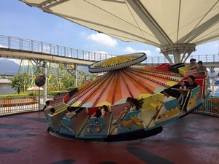
我最喜歡 小飛龍
舊有龍鳳船的改良版，以四條可愛飛龍相互追逐為主題之傾斜轉盤可360度旋轉，更好玩更刺激。

Slide 5

宇宙迴旋
以八大行星繞行太陽旋轉為主題的輻射飛椅，座椅以各行星彩繪為造型，旋轉時之離心力，如置身於銀河中神祕氛圍!

Slide 6
資料來源
https://www.tcap.taipei/cp.aspx?n=57F1A46B66881160&s=40099B55372ED816

Slide 7

兒童新樂園簡介(影片長度5分40秒)
https://youtu.be/KTDxrilKr3s

